Slide 1
সবাইকে স্বাগতম

Slide 2
পরিচিতি
মোহাম্মদ মাহবুবুল আলম
প্রভাষক (কম্পিউটার শিক্ষা)
দুর্গাপুর মহিলা ডিগ্রী কলেজ
দুর্গাপুর, নেত্রকোণা
আইডি নং- ০৪।

Slide 3
বিষয়ঃ কম্পিউটার শিক্ষা- ১ম পত্র
শ্রেণীঃ একাদশ
অধ্যায়ঃ ১ম

Slide 4
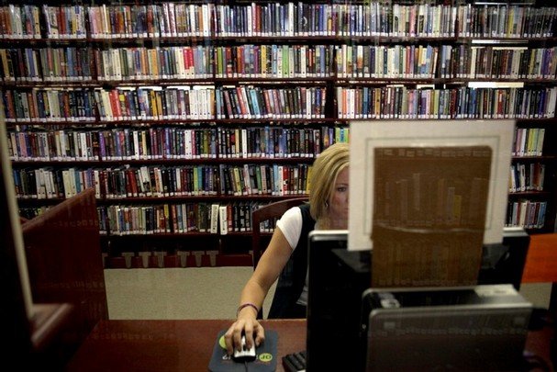

Slide 5
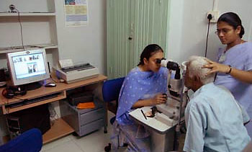

Slide 6
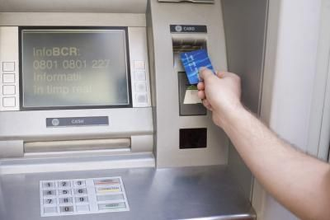

Slide 7
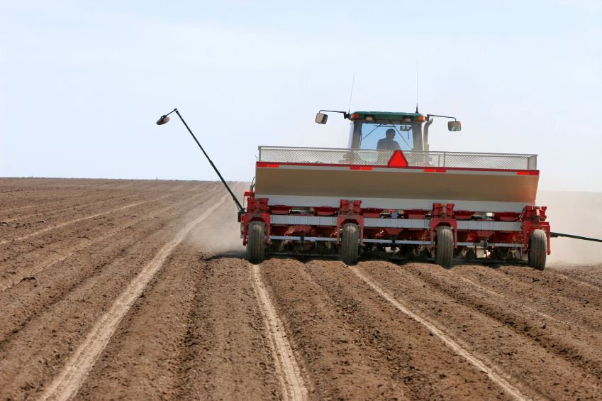

Slide 8
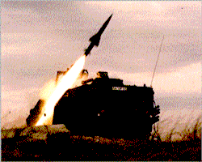

Slide 9
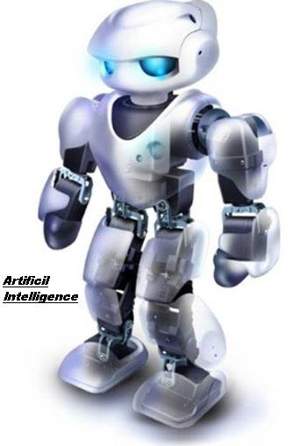

Slide 10
কম্পিউটারের ব্যবহার

Slide 11
শিখনফল
এই পাঠ শেষে শিক্ষার্থীরা –
বিভিন্ন ক্ষেত্রে কম্পিউটারের ব্যবহার বলতে পারবে।
কম্পিউটার ব্যবহারের গুরুত্ব ব্যাখ্যা করতে পারবে।

Slide 12
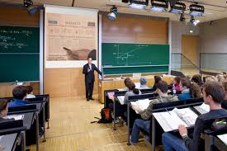
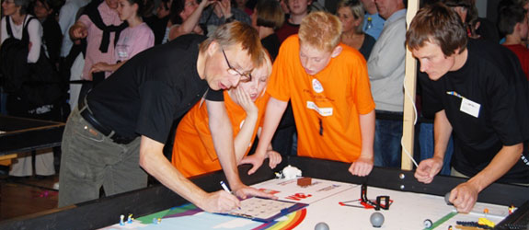
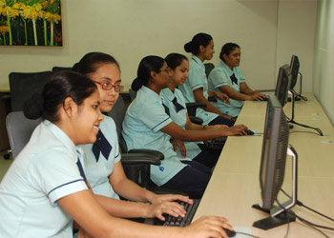
শিক্ষা ব্যবস্থায়

Slide 13
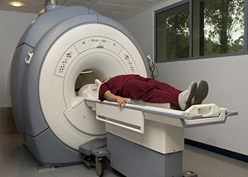
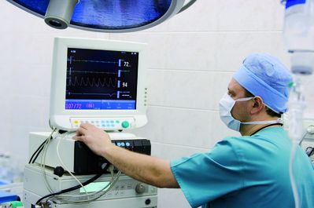
চিকিৎসা ক্ষেত্রে

Slide 14
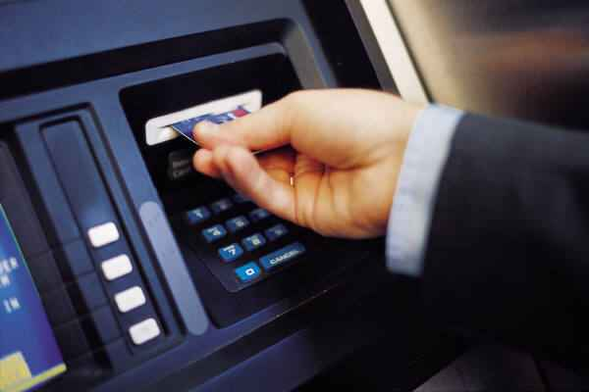
ব্যাংকিং ক্ষেত্রে

Slide 15

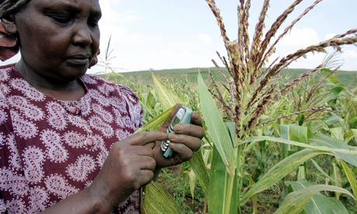
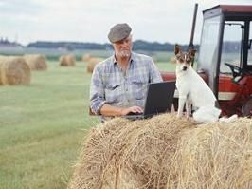
কৃষি ক্ষেত্রে

Slide 16
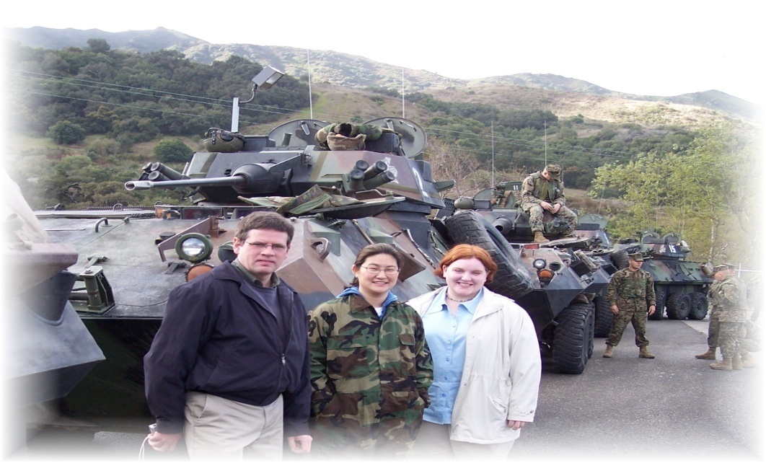
যুদ্ধ ক্ষেত্রে

Slide 17
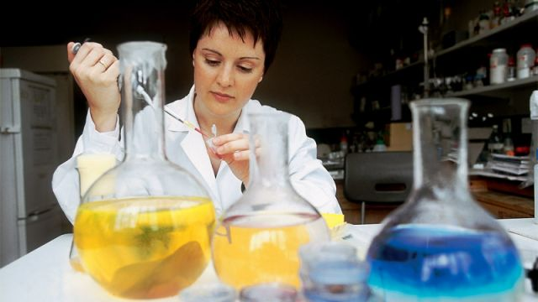
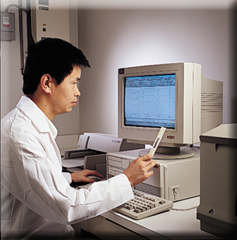
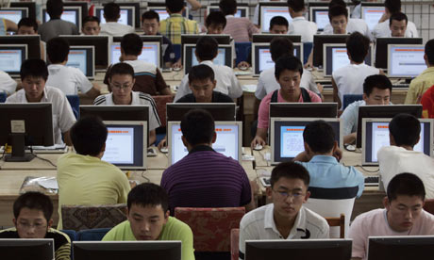
গবেষণা ক্ষেত্রে

Slide 18
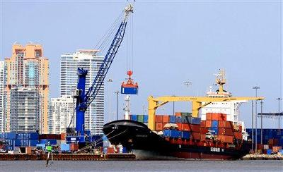
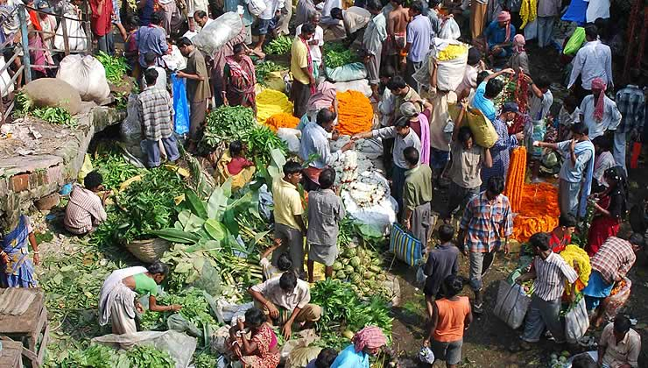
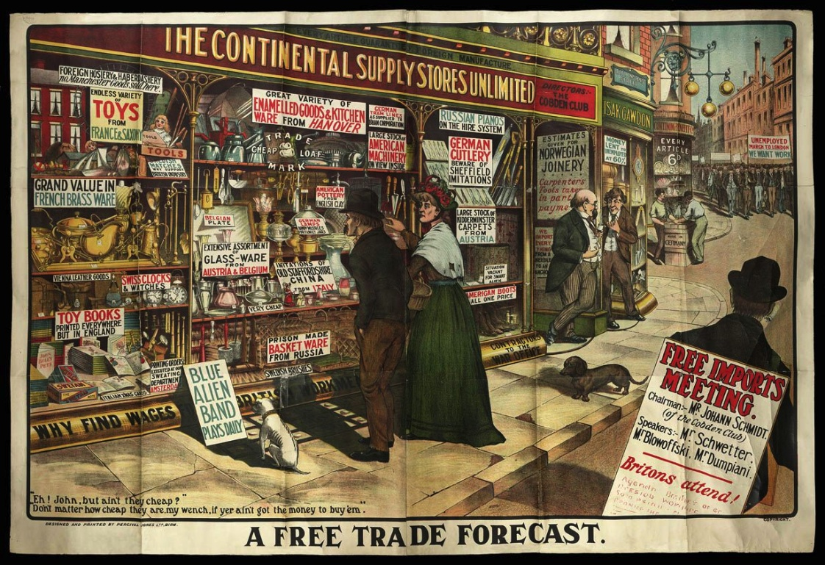
ব্যবসা বাণিজ্যে

Slide 19
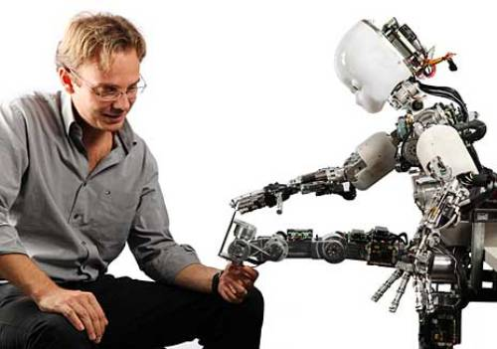
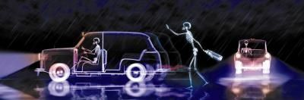
কৃত্রিম বুদ্ধিমত্তায়

Slide 20
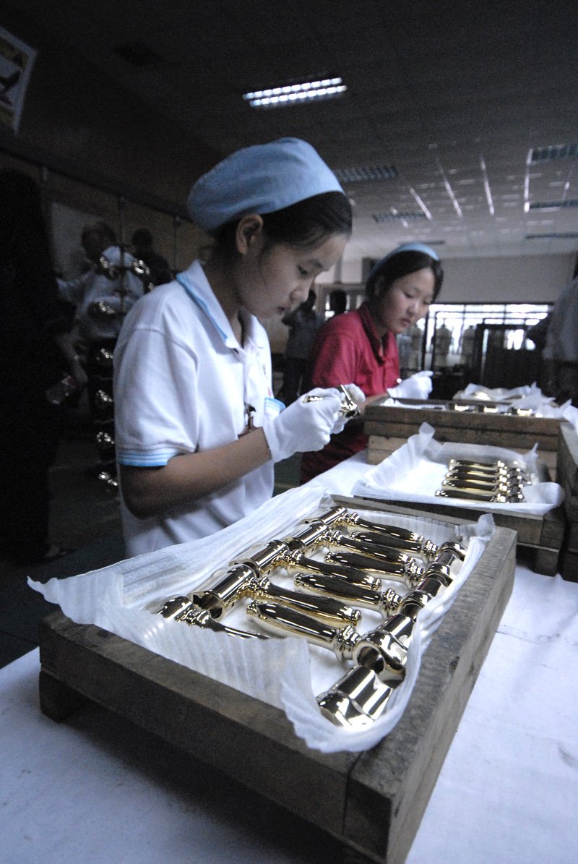
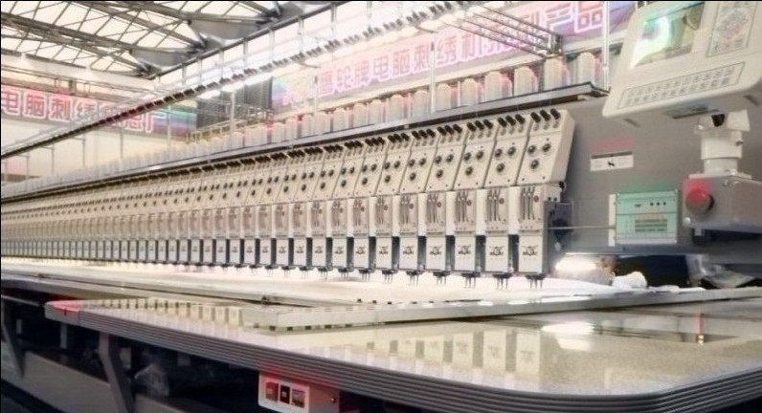
শিল্প ও কল-কারখানায়

Slide 21
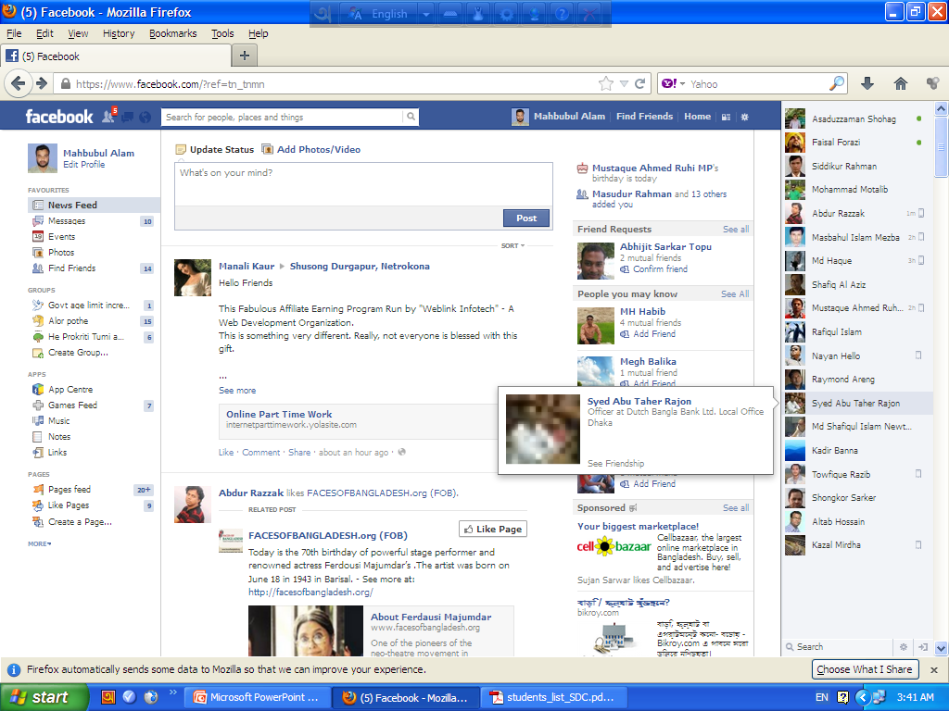
সামাজিক যোগাযোগ মাধ্যমে

Slide 22
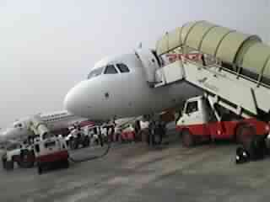
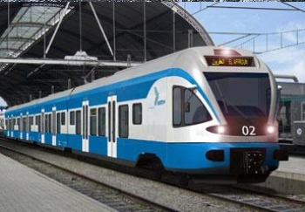
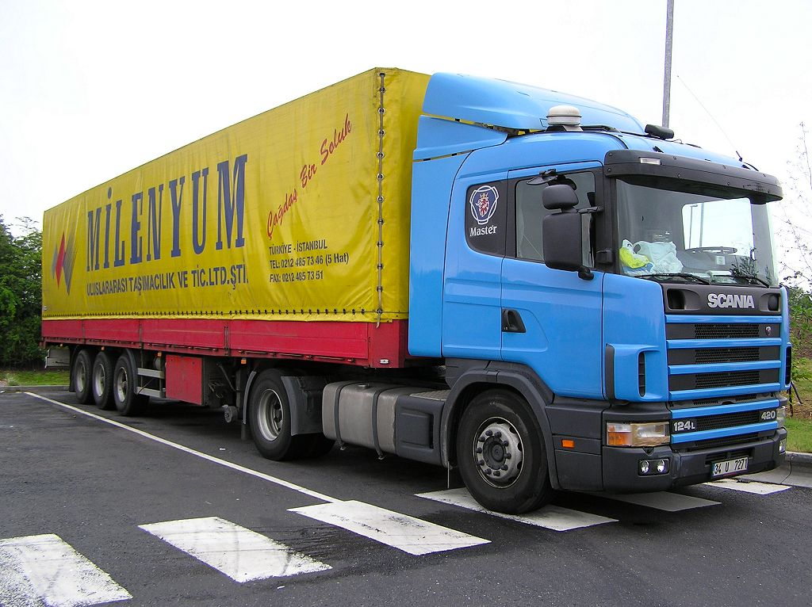
যোগাযোগ ও পরিবহন ব্যবস্থায়

Slide 23
মূল্যায়ন
শিক্ষার কোন কোন ক্ষেত্রে কম্পিউটার ব্যবহার হয় ?
কৃষি কাজে কিভাবে কম্পিউটার ব্যবহার করবে?

Slide 24
বাড়ির কাজ
‘কম্পিউটার ব্যবহারের ফলে সময় ও অর্থ উভইয়ই সাশ্রয় হয়’- এ বিষয়ে তোমার মতামত বিশ্লেষন কর।

Slide 25
ধন্যবাদ
ধন্যবাদ
ধন্যবাদ

